Slide 1
Координатор Муниципальное казенное учреждение «Капитальное строительство»
Исполнители:
Управление жилищно-коммунального хозяйства администрации города Мегиона
Муниципальное казенное учреждение «Капитальное строительство»
Управление архитектуры и градостроительства администрации города Мегиона
Формирование современной городской среды городского округа город Мегион
на 2018-2022 годы

Slide 2
Цели и задачи муниципальной программы
Цели - повышение качества и комфорта городской среды на территории муниципального образования городской округ город Мегион
Задачи:
Повышение уровня благоустройства и комфорта дворовых территорий в условиях сложившейся застройки
Повышение качества и комфорта территорий общего пользования
Обеспечение создания, содержания и развития объектов благоустройства на территории муниципального образования, включая объекты, находящиеся в частной собственности и прилегающие к ним территории
Повышение уровня вовлеченности заинтересованных граждан, организаций в реализацию мероприятий по благоустройству территории муниципального образования

Slide 3
Целевые показатели муниципальной программы
№ п/п | Наименование показателей результатов | Ед.изм. | Значения показателя по годам
 |  |  | 2018 г. | 2019 г. | 2020 г.
1 | 2 | 3 | 9 | 10 | 11
1 | Количество благоустроенных дворовых территорий | ед. | 28 | 28 | 28
2 | Доля благоустроенных дворовых территорий от общего количества дворовых территорий | % | 11,6 | 11,6 | 11,6
3 | Охват населения благоустроенными дворовыми территориями (доля населения, проживающего в жилом фонде с благоустроенными дворовыми территориями от общей численности населения муниципального образования) | % | 5,0 | 5,0 | 5,0
4 | Объем трудового участия заинтересованных лиц в выполнении минимального перечня работ по благоустройству дворовых территорий | чел./час. | 150 | 0 | 0
5 | Доля и размер финансового участия заинтересованных лиц в выполнении дополнительного перечня работ по благоустройству дворовых территорий от общей стоимости работ дополнительного перечня, включенных в программу | % | 5 | 5 | 5
6 | Объем трудового участия заинтересованных лиц в выполнении дополнительного перечня работ по благоустройству дворовых территорий | чел./час. | 225 | 0 | 0

Slide 4
Целевые показатели муниципальной программы
№ п/п | Наименование показателей результатов | Ед.изм. | Значения показателя по годам
 |  |  | 2018 г. | 2019 г. | 2020 г.
1 | 2 | 3 | 9 | 10 | 11
7 | Количество благоустроенных общественных территорий | ед. | 8 | 8 | 8
8 | Площадь благоустроенных общественных территорий | м² | 189 754,00 | 189 754,00 | 189 754,00
9 | Доля площади благоустроенных общественных территорий к общей площади общественных территорий | % | 45,6 | 45,6 | 45,6
10 | Площадь благоустроенных общественных территорий, приходящихся на 1 жителя муниципального образования | чел./м² | 3,4 | 3,4 | 3,4

Slide 5
Основные мероприятия муниципальной программы
№ п/п | Мероприятия муниципальной программы | Ответственный исполнитель | Источники финансирования | Финансовые затраты на реализацию (тыс.руб.)
 |  |  |  | в том числе:
 |  |  |  | 2018 г. | 2019 г. | 2020 г.
1 | 2 | 4 | 3 | 9 | 10 | 11
1 | Разработка проектно-сметной документации на выполнение работ по благоустройству дворовых территорий | Управление жилищно-коммунального хозяйства, муниципальное казенное учреждение «Капитальное строительство» | Всего: | - | - | -
 |  |  | федеральный бюджет | - | - | -
 |  |  | бюджет автономного округа | - | - | -
 |  |  | местный бюджет | - | - | -
2 | Благоустройство дворовых территорий в том числе: | Управление жилищно-коммунального хозяйства, муниципальное казенное учреждение «Капитальное строительство» | Всего: | 18 852,0 | - | -
 |  |  | федеральный бюджет | 2 827,8 | - | -
 |  |  | бюджет автономного округа | 6 598,2 | - | -
 |  |  | местный бюджет | 9 426,0 | - | -
2.1. | Благоустройство дворовых территорий 20 микрорайона в г. Мегионе | Управление жилищно-коммунального хозяйства, муниципальное казенное учреждение «Капитальное строительство» | Всего: | 18 852,0 | - | -
 |  |  | федеральный бюджет | 2 827,8 | - | -
 |  |  | бюджет автономного округа | 6 598,2 | - | -
 |  |  | местный бюджет | 9 426,0 | - | -
2.2. | Благоустройство дворовых территорий 3 микрорайона в г. Мегионе (2-я очередь) | Управление жилищно-коммунального хозяйства, муниципальное казенное учреждение «Капитальное строительство» | Всего: | - | - | -
 |  |  | федеральный бюджет | - | - | -
 |  |  | бюджет автономного округа | - | - | -
 |  |  | местный бюджет | - | - | -

Slide 6
Основные мероприятия муниципальной программы
№ п/п | Мероприятия муниципальной программы | Ответственный исполнитель | Источники финансирования | Финансовые затраты на реализацию (тыс.руб.)
 |  |  |  | в том числе:
 |  |  |  | 2018 г. | 2019 г. | 2020 г.
1 | 2 | 4 | 3 | 9 | 10 | 11
2.3. | Благоустройство дворовых территорий 1 микрорайона в г. Мегионе | Управление жилищно-коммунального хозяйства, муниципальное казенное учреждение «Капитальное строительство» | Всего: | - | - | -
 |  |  | федеральный бюджет | - | - | -
 |  |  | бюджет автономного округа | - | - | -
 |  |  | местный бюджет | - | - | -
2.4. | Благоустройство дворовых территорий 3 микрорайона в г. Мегионе (1-я очередь) | Управление жилищно-коммунального хозяйства, муниципальное казенное учреждение «Капитальное строительство» | Всего: | - | - | -
 |  |  | федеральный бюджет | - | - | -
 |  |  | бюджет автономного округа | - | - | -
 |  |  | местный бюджет | - | - | -
2.5. | Благоустройство дворовых территорий 13 микрорайона в г. Мегионе | Управление жилищно-коммунального хозяйства, муниципальное казенное учреждение «Капитальное строительство» | Всего: | - | - | -
 |  |  | федеральный бюджет | - | - | -
 |  |  | бюджет автономного округа | - | - | -
 |  |  | местный бюджет | - | - | -
2.6. | Благоустройство дворовых территорий 15 микрорайона в г. Мегионе | Управление жилищно-коммунального хозяйства, муниципальное казенное учреждение «Капитальное строительство» | Всего: | - | - | -
 |  |  | федеральный бюджет | - | - | -
 |  |  | бюджет автономного округа | - | - | -
 |  |  | местный бюджет | - | - | -

Slide 7
Основные мероприятия муниципальной программы
№ п/п | Мероприятия муниципальной программы | Ответственный исполнитель | Источники финансирования | Финансовые затраты на реализацию (тыс.руб.)
 |  |  |  | в том числе:
 |  |  |  | 2018 г. | 2019 г. | 2020 г.
1 | 2 | 4 | 3 | 9 | 10 | 11
3 | Разработка проектно-сметной документации на выполнение работ по благоустройству общественных территорий | Управление жилищно-коммунального хозяйства, муниципальное казенное учреждение «Капитальное строительство» | Всего: | - | - | -
 |  |  | федеральный бюджет | - | - | -
 |  |  | бюджет автономного округа | - | - | -
 |  |  | местный бюджет | - | - | -
4 | Благоустройство общественных территорий | Управление жилищно-коммунального хозяйства, муниципальное казенное учреждение «Капитальное строительство» | Всего: | 9 426,0 | - | -
 |  |  | федеральный бюджет | 1 413,9 | - | -
 |  |  | бюджет автономного округа | 3 299,1 | - | -
 |  |  | местный бюджет | 4 713,0 | - | -
5 | Строительство Аллеи Славы по ул. Строителей в г. Мегионе | Управление жилищно-коммунального хозяйства, муниципальное казенное учреждение «Капитальное строительство» | Всего: | 9 426,0 | - | -
 |  |  | федеральный бюджет | 1 413,9 | - | -
 |  |  | бюджет автономного округа | 3 299,1 | - | -
 |  |  | местный бюджет | 4 713,0 | - | -
6 | Обустройство бульвара в 4-5 мкр г. Мегиона, с элементами благоустройства (1 очередь) | Управление жилищно-коммунального хозяйства, муниципальное казенное учреждение «Капитальное строительство» | Всего: | - | - | -
 |  |  | федеральный бюджет | - | - | -
 |  |  | бюджет автономного округа | - | - | -
 |  |  | местный бюджет | - | - | -

Slide 8
Основные мероприятия муниципальной программы
№ п/п | Мероприятия муниципальной программы | Ответственный исполнитель | Источники финансирования | Финансовые затраты на реализацию (тыс.руб.)
 |  |  |  | в том числе:
 |  |  |  | 2018 г. | 2019 г. | 2020 г.
1 | 2 | 4 | 3 | 9 | 10 | 11
7 | Обустройство бульвара в 4-5 мкр г. Мегиона, с элементами благоустройства (2 очередь) | Управление жилищно-коммунального хозяйства, муниципальное казенное учреждение «Капитальное строительство» | Всего: | - | - | -
 |  |  | федеральный бюджет | - | - | -
 |  |  | бюджет автономного округа | - | - | -
 |  |  | местный бюджет | - | - | -
8 | Благоустройство реки Сайма с созданием рекреационных зон (1 очередь) | Управление жилищно-коммунального хозяйства, муниципальное казенное учреждение «Капитальное строительство» | Всего: | - | - | -
 |  |  | федеральный бюджет | - | - | -
 |  |  | бюджет автономного округа | - | - | -
 |  |  | местный бюджет | - | - | -
9 | Благоустройство реки Сайма с созданием рекреационных зон (2 очередь) | Управление жилищно-коммунального хозяйства, муниципальное казенное учреждение «Капитальное строительство» | Всего: | - | - | -
 |  |  | федеральный бюджет | - | - | -
 |  |  | бюджет автономного округа | - | - | -
 |  |  | местный бюджет | - | - | -

Slide 9
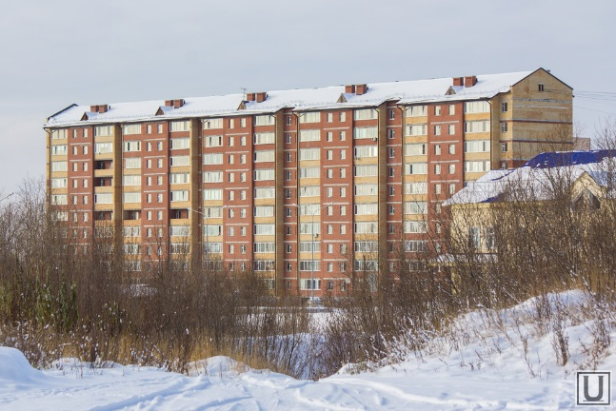
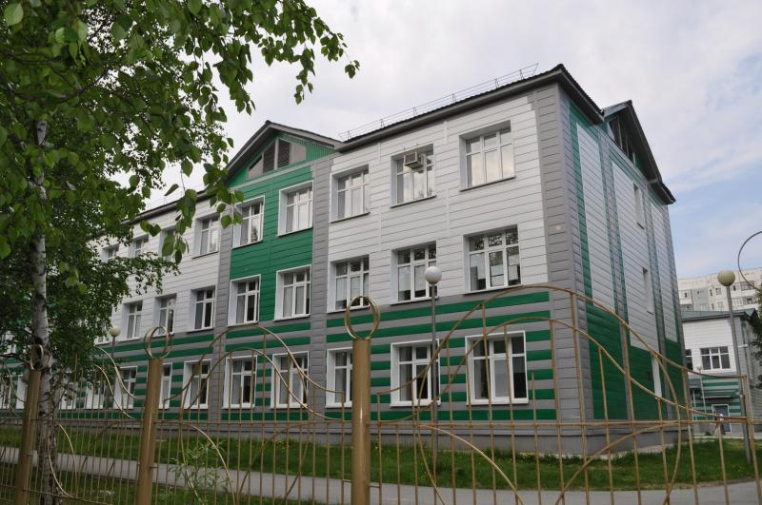
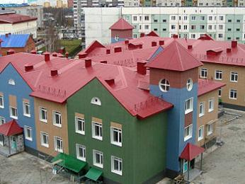
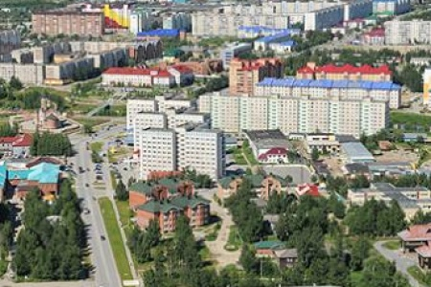
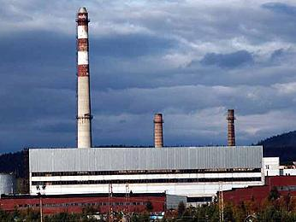
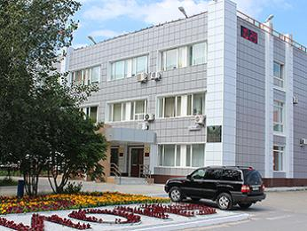
СПАСИБО ЗА ВНИМАНИЕ!

